Slide 1
Animais Aquáticos Cultiváveis
Universidade Federal da Grande Dourados
Engenharia de Aquicultura
Particularidades dos demais animais aquáticos cultiváveis

Slide 2
Organismos aquáticos
Camarões
Caranguejos
Rãs
Ostras
Jacarés

Slide 3
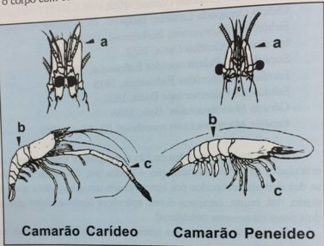
Camarões
Diferenças entre carídeos e peneídeos
Carídeos apresentam alongamento da placa tergo lateral do 2º somito, recobrindo, parcialmente, a placa do 1º e 3º somitos (b);
Escama antenal é mais alargada (a);
O 2º par de pereiópodos geralmente mais espesso e desenvolvido que os demais (c);
Corpo com mais angulação.
Figura. Diferenciação morfológica entre camarões carídeos e peneídeos (segundo Bliss 1990). (a = escama antenal; b = placa tergo-lateral do segundo somito abdominal; c = sugundo par de pereiópodos). (Valenti et al., 1998).

Slide 4
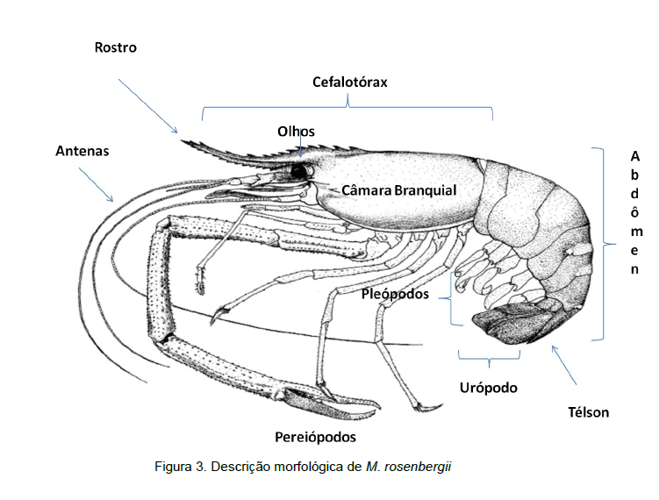
Anatomia externa
Divisão do corpo: Cefalotórax e abdômen.
Fonte: Ballester et al., (2012)

Slide 5
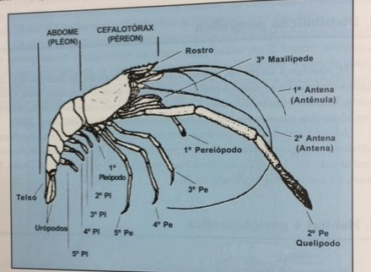
O cefalotórax corresponde a fusão de 6 somitos cefálicos e 8 torácicos, formando uma peça única – a carapaça.
Abdômen apresenta 6 somitos, seguidos de uma estrutura terminal e pontiaguda – o telso.
O rostro apresenta de 8 a 14 dentes.
As antenas e antênulas são órgãos sensoriais (reconhecimento, olfativa e equilíbrio).
Figura. Esquema da morfologia externa mostrando os tagmas, somitos e principais apêndices cefalotorácicos e abdominais. Pe = pereiópodo; Pl = Pleópodo). Valenti et al., (1998)

Slide 6
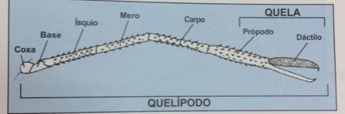
1º e 2º par de pereiópodos são chamados de quelípodos.
O segundo par é mais comprido que os demais e possui a função de pegar.
Apêndices são birremes, com o ramo externo chamado exopodido e o interno chamado endopodito.
Figura. Localização e nomenclatura dos segmentos componentes de um apêndice locomotor genérico de crustáceo.
Valenti et al., (1998)

Slide 7
Apêndices torácicos: 8
Três primeiros = maxilípedes
Demais = Pereiópodos
Pereiópodos
1 e 2º pares servem ao ataque, defesa e apreensão de alimento;
3, 4 e 5º servem para a a locomoção (caminhar), e não há quelas.
1º
3º
4º
5º
2º
Fonte: Ballester et al., (2012)

Slide 8
Anatomia externa
Apêndices abdominais = 6
Pleópodos
1 e 2º pares = atividade sexual e natação
3, 4 e 5º pares = natação
6º urópodos = forma o leque caudal, que ajuda no rápido deslocamento
1º
2º
3º
4º
5º
6º
Fonte: Ballester et al., (2012)

Slide 9
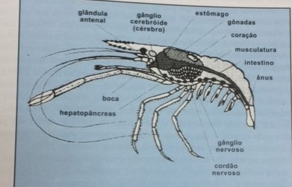
Anatomia interna
Valenti et al., (1998)

Slide 10
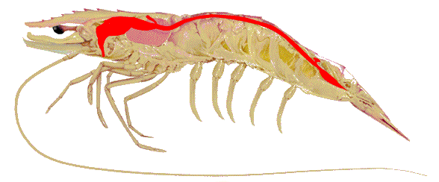
Sistema digestório
É formado pela boca, esôfago, estômago, intestino (que é dividido em anterior, médio e posterior, atravessando todo o abdômen), terminando no ânus, que está situado na base do télson (Pinheiro e Hebling, 1998).
O hepatopâncreas consiste em duas glândulas anexas ao aparelho digestivo que têm as funções de secretar enzimas digestivas que são derramadas no estômago químico, armazenar substâncias úteis de reserva e de controlar a composição bioquímica (Brown et al., 2010).
Slide: Emiko S. Mendes

Slide 11
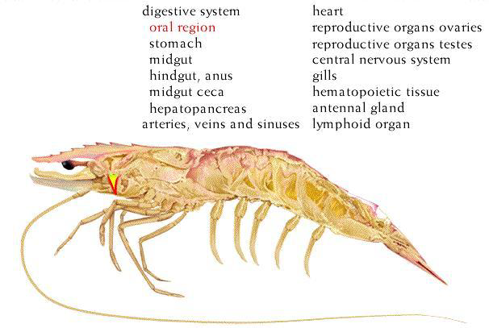
Boca
Responsável pelo processo de trituração do alimento. Menos desenvolvido nos camarões de água doce.
Slide: Emiko S. Mendes

Slide 12
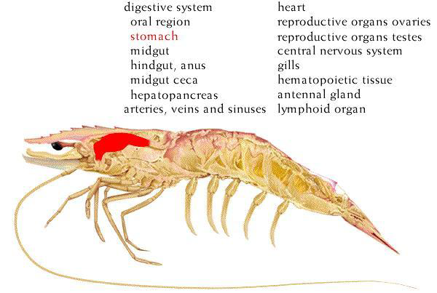
Estômago
Slide: Emiko S. Mendes

Slide 13
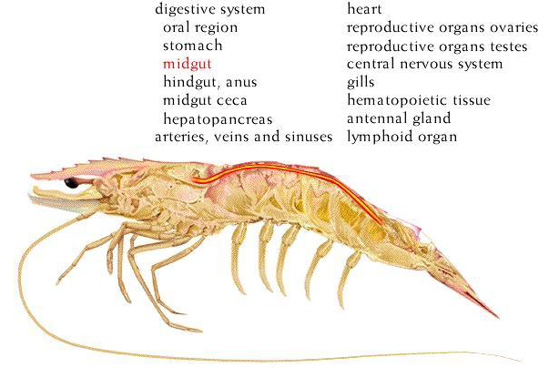
Intestino médio
No intestino anterior e médio, o alimento sofre ação das secreções enzimáticas (protease, amilase e lipase) sintetizadas pelo hepatopâncreas.
Slide: Emiko S. Mendes

Slide 14
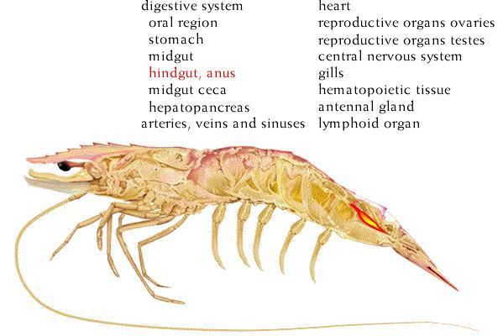
Intestino posterior
Intestino posterior conduz os resíduos alimentares para o ânus.
Slide: Emiko S. Mendes

Slide 15
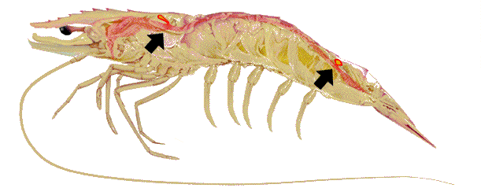
Cecos anterior e posterior
Função: receber o conteúdo do intestino e começar a reabsorção de água e íons
Slide: Emiko S. Mendes

Slide 16
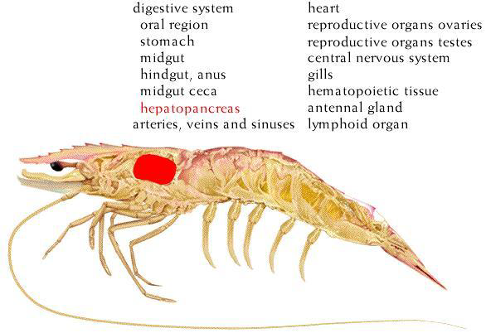
Hepatopâncreas
Produção de enzimas
Slide: Emiko S. Mendes

Slide 17

Sistema circulatório
Slide: Emiko S. Mendes

Slide 18
Sistema circulatório
O sistema circulatório é aberto (a hemolinfa flui através de uma cavidade hemocélica). O coração localiza-se na porção posterior dorsal da carapaça, de onde partem três artérias principais: uma para frente, para baixo e para trás, por onde é conduzida a hemolinfa.
Em lagostas, a circulação da hemolinfa leva de 3 a 8 minutos. No homem é de 21 segundos!

Slide 19
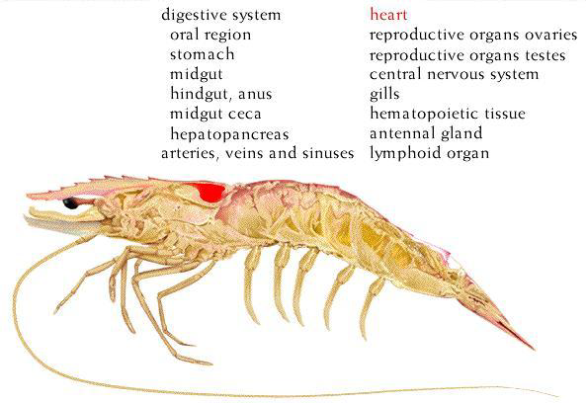
Coração
Slide: Emiko S. Mendes

Slide 20
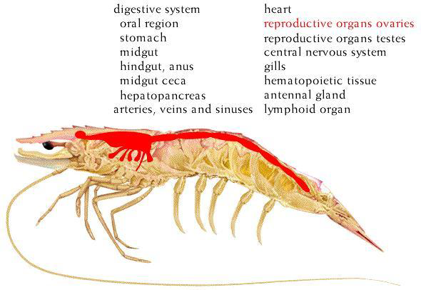
Sistema reprodutivo fêmea
Slide: Emiko S. Mendes

Slide 21
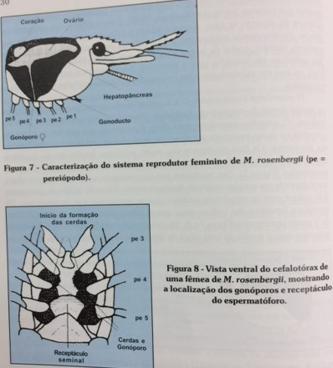
Aparelho reprodutivo
As fêmeas possuem dois ovários localizados no tórax, acima do estômago, de onde partem dois ovidutos que levam os óvulos até as aberturas genitais, localizadas na base do terceiro par de pereiópodos, por onde são eliminados.

Slide 22
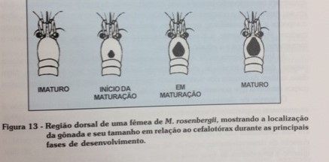
Desenvolvimento gonadal fêmeas
Valenti et al., (1998)
4 estágios – Imaturo (transparente, de difícil visualização); início de maturação (amarelo claro, ocupando de ¼ a ½ da cavidade da carapaça); em maturação (amarelo escuro a laranjo claro, ocupando ¾ da cavidade) e; maturo (coloração laranja escuro, ocupando toda a cavidade).

Slide 23
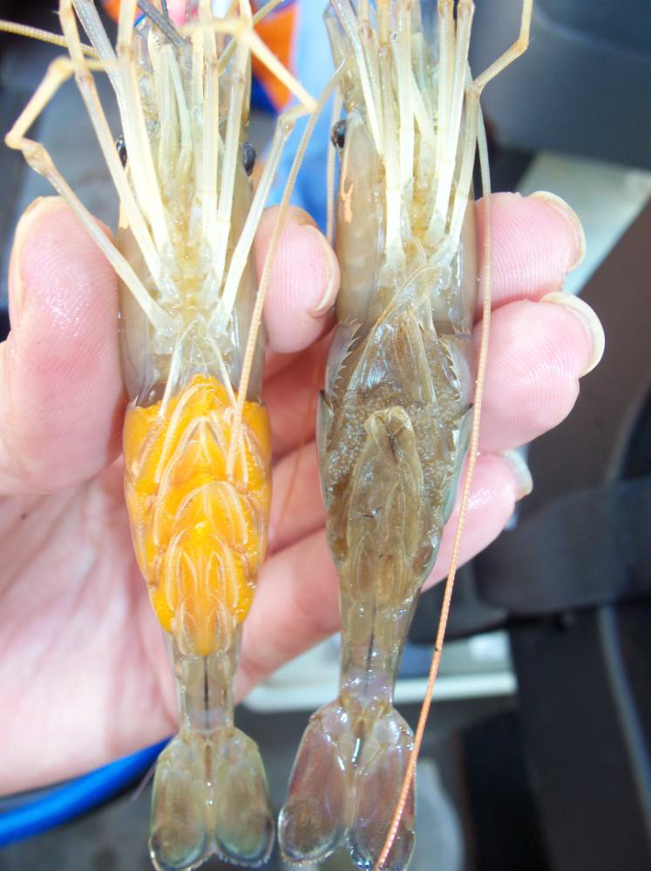
Ballester et al., (2012)

Slide 24
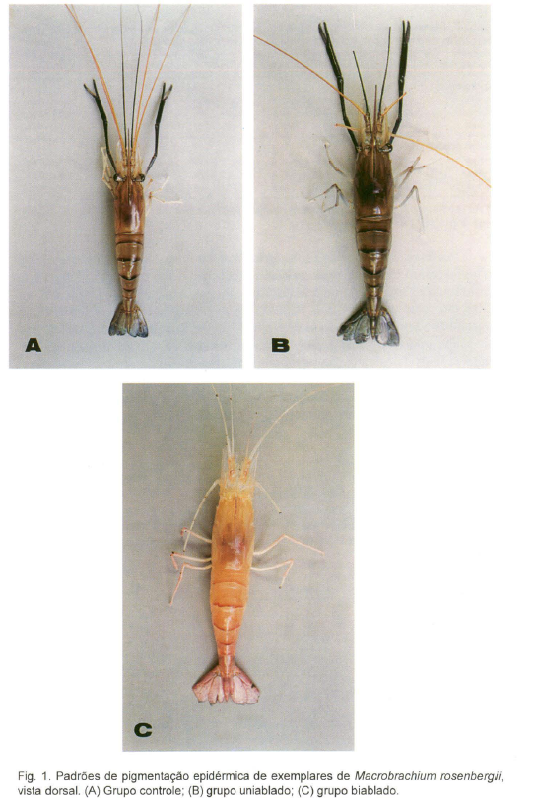
Ablação do pedúnculo ocular
Técnica de reprodução de camarões em cativeiro.
No pedúnculo ocular há células neuro secretoras que formam o complexo órgão X/glândula do seio, responsável pela produção, estocagem e distribuição de hormônios reguladores da muda e gametogênese.
O órgão X sintetiza o Hormônio Inibidor Gonadal.
Retirando o pedúnculo ocular, permite uma maior concentração do Hormônio Estimulador Gonadal, produzido pelo órgão Y no cefalotórax, estimulando a maturação gonadal.
Santos e Pinheiro, (2000).

Slide 25
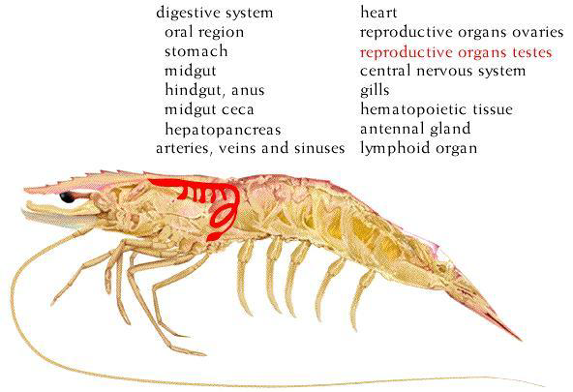
Sistema reprodutivo macho
Slide: Emiko S. Mendes

Slide 26
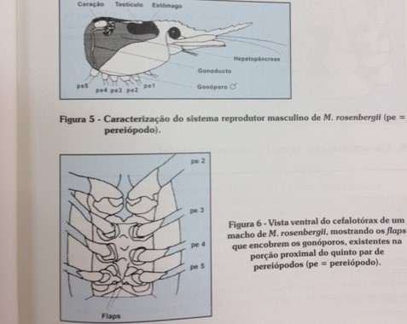
Aparelho reprodutivo
Os machos possuem dois testículos localizados no tórax, de onde partem dois canais deferentes que levam o sêmen até as aberturas genitais, localizadas na base do quinto par de pereiópodos (Brown et al., 2010).

Slide 27
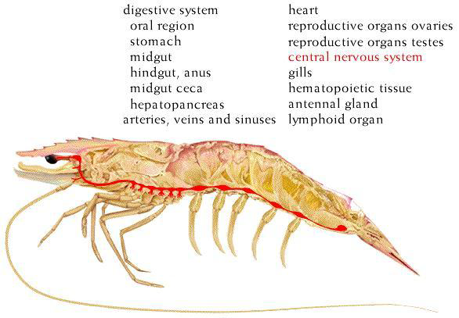
Sistema nervoso central
Slide: Emiko S. Mendes

Slide 28
Sistema nervoso
Sistema nervoso: É do tipo ganglionar e é constituído basicamente por dois gânglios cerebróides dorsais e um cordão nervoso ganglionar ventral (Pinheiro e Hebling, 1998). São responsáveis pela coordenação central e pela inervação da parte anterior da cabeça (Brown et al, 2010). A cadeia ganglionar ventral é formada por um par de gânglios subesofágicos na cabeça e um par de gânglios em cada um dos segmentos do terceiro maxilípede aos urópodos, e é responsável pela inervação das extremidades, músculos e demais órgãos (Brown et al, 2010).

Slide 29
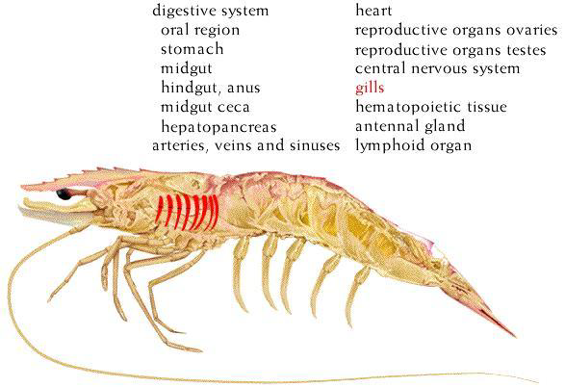
Brânquias
Slide: Emiko S. Mendes

Slide 30
Respiração
Aparelho respiratório: A respiração é branquial. As brânquias estão dispostas em duas séries laterais no cefalotórax, sob a carapaça na câmara branquial (Brown et al., 2010). Além da função respiratória, as brânquias desempenham um importante papel na manutenção do equilíbrio osmótico (Brown et al., 2010).
Através das aberturas da câmara branquial, a água é conduzida às brânquias, nas quais ocorre a hematose (transformação do sangue venoso em arterial), e a seguir, é dirigida para a região anterior da câmara branquial. Nesse local está alojado o exopodito da maxila, cujo batimento promove o estabelecimento da corrente de saída de água pela região anterior do cefalotórax.

Slide 31
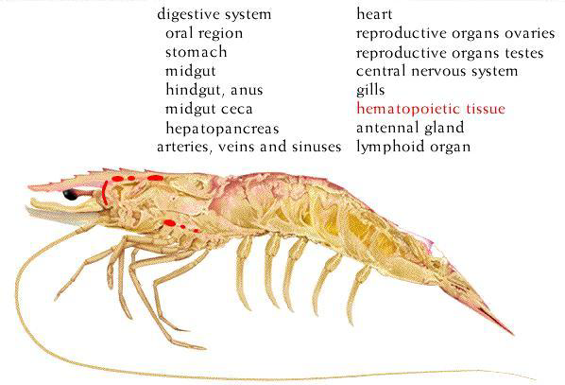
Órgãos hematopoiéticos
Baço, linfonodos e medula óssea – produção de leucócitos, hemácias e plaquetas.
Slide: Emiko S. Mendes

Slide 32

Glândula antenal
Excreção de amônia
Slide: Emiko S. Mendes

Slide 33
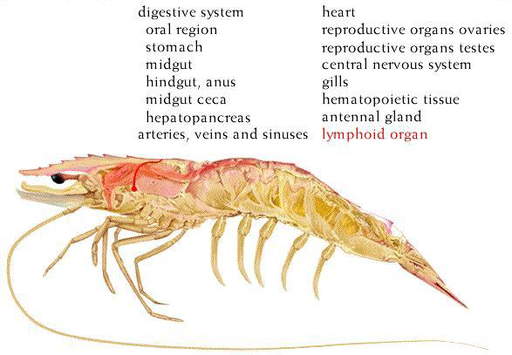
Órgão linfóide
proteção do corpo contra patógenos ou antígenos invasores (bactérias, vírus e parasitos).
Slide: Emiko S. Mendes

Slide 34
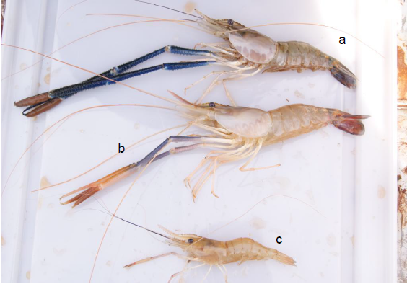
Estrutura populacional
Machos – 3 classificações
Quela azul – dominantes, férteis e tamanho maior
Quela laranja – alta taxa de crescimento e baixa atividade gonadal.
Pinça translúcida – menor porte, férteis e comportamento mais ativo
Fonte: Ballester et al., (2012)

Slide 35
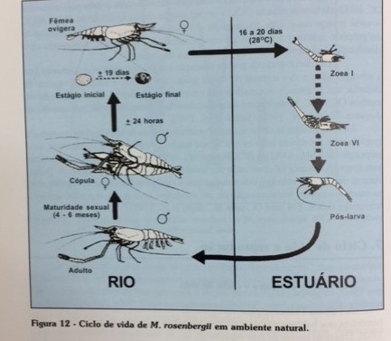
Ciclo de vida – camarão água doce
Catádromos!

Slide 36
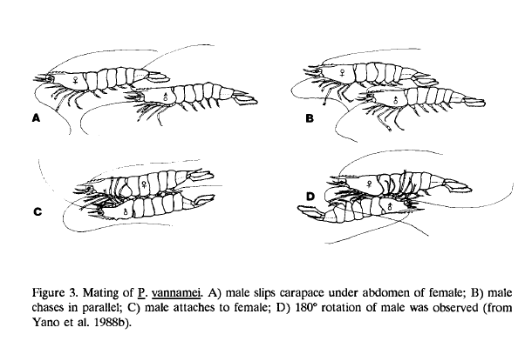
Ciclo de vida camarões marinhos

Slide 37
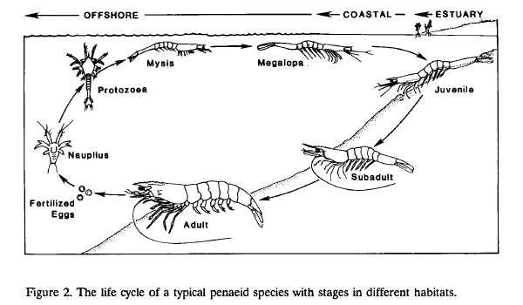
Ciclo de vida - camarão marinho

Slide 38
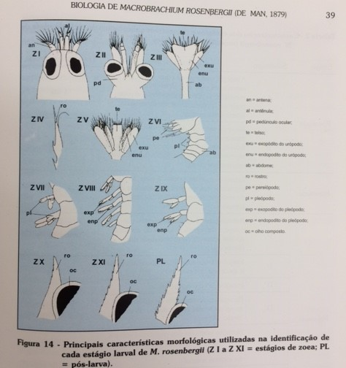
Desenvolvimento larval
11 estágios de zoea
1 – olhos não pedunculados…………………………………...…………………………………………………....ZOEA I
1’ - olhos pedunculados ………………………………………………………………………………………………….….2
2 – ausência de urópodos. Telso com 8 pares de cerdas e com ranhuras nas laterais …...………………..ZOEA II
2’ Presença de urópodos com exo e/ou endopodido já formados ………………………………………………….….3
3 – presença de somente exopodito nos urópodos. Um espinho na região dorsal do rostro...……….…...ZOEA III
3’ presença do exo e endopodito dos urópodos. Dois espinhos na região dorsal do rostro. Telso subquadrangular…….…………………………………………………………………………………………...….ZOEA IV
4 – Ausência de pleópodos. Telso estreito, alongado e com formato quadrangular …..…………………….ZOEA V
4’ Presença de pleópodos………………………………………………………………………………………...………...5
5 – Pleópodos rudimentares …………………………………………….………………………………………...ZOEA VI
5’ Pleópodes birremes ……………………………………………..………………………………………………………..6
6 – Ausência de cerdas nos pleópodos ……………………………………………..…………………………..ZOEA VII
6’ Ausência de cerdas apenas no exopodito dos pleópodos ……………………………………………......ZOEA VIII
6’’ Presença de cerdas no exo e endopoditos ……………………………………………………………………………7
7 – presença de 10 segmentos da antena ……………………………………………….……………………...ZOEA IX
7’ Primeiro e segundo par de pereiópodes quelados. Região dorsal do rostro com 3 a 4 espinhos …….. ZOEA X
7’’ Presença de 15 ou mais segmentos na antena ……………………………………………………….……………..8
8 – Região dorsal do rostro apresentando espinhos em mais de sua metade ………………………….…. ZOEA XI
8’ região dorsal e ventral do rostro apresentando espinhos em toda sua extensão ………………...…… Pós-larva

Slide 39
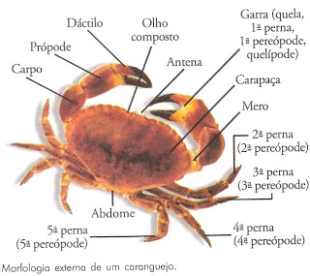
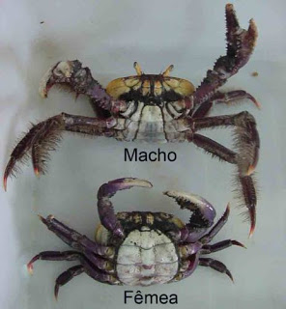
Caranguejo

Slide 40
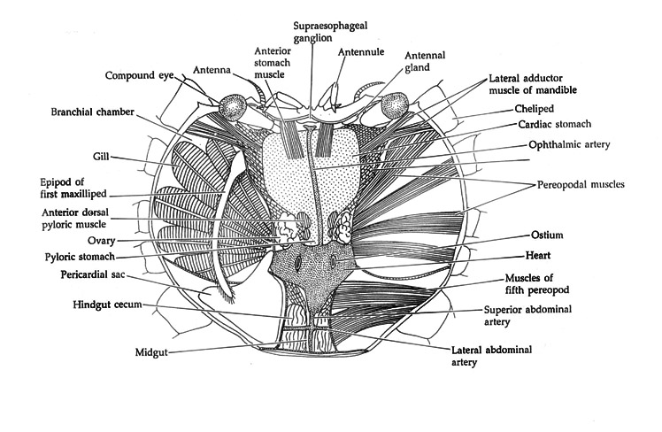
Caranguejo – anatomia interna
Gânglio supraesofágico
Músculo anterior do estômago
Antena
Antênula
Glândula antenal
Olho
Músculo adutor lateral da mandíbula
Câmara branquial
Quelípode
Estômago cardíaco
Brânquias
Artéria dos olhos
Epipé do primeiro maxilípede
Músculo dos pereiópodes
Músculo pilórico dorsal anterior
Ostium
Ovário
Estômago pilórico
Coração
Saco pericárdico
Músculos do 5º pereiópode
Cecos pilóricos
Artéria abdominal superior
Intestino
Artéria abdominal lateral

Slide 41
Respiração em caranguejos
Respiram por meio das brânquias, por meio de fluxo contra corrente (será verificado melhor na aula de respiração de peixes).
A remoção de oxigênio é inferior aos peixes, com efetividade que varia de 7 a 23% no caranguejo europeu até 50% no caranguejo da espécie Cancer magister.

Slide 42
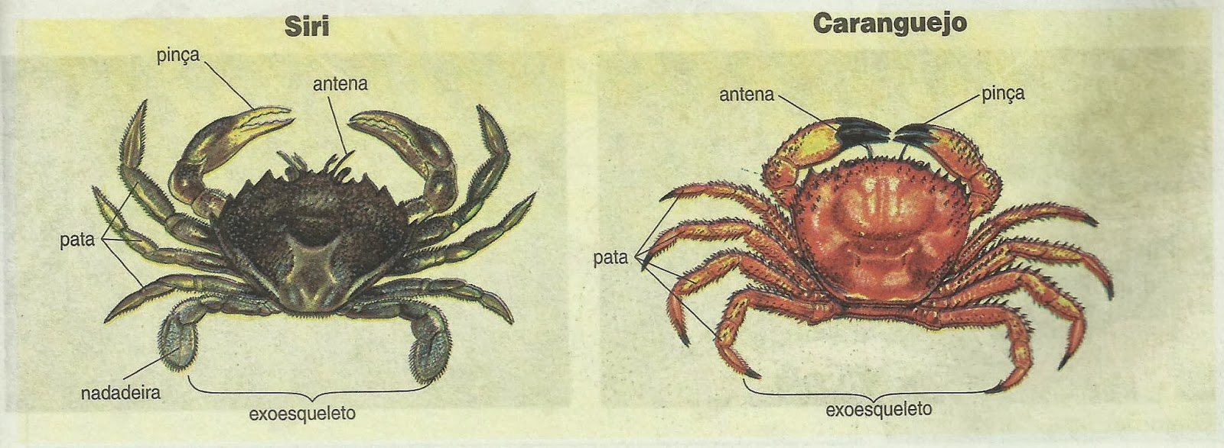
Siri x caranguejo
Principal diferença – siris capazes de nadar

Slide 43
Respiração crustáceos
https://www.youtube.com/watch?v=e8zmPLPQJNo&t=144s

Slide 44
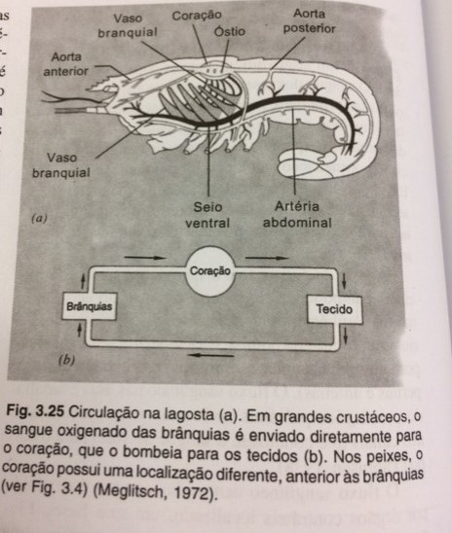
circulação
Há uma artéria que sai do coração na direção anterior e outra na direção posterior. A medida que as artérias se ramificam, o sangue deixa os vasos e flui entre os tecidos para um sistema de seios ventrais. A partir daí, o sangue flui para as brânquias e depois, por meio de vasos distintos retorna ao coração.
Sistema aberto!
Schimidt-Nielsen (2002)

Slide 45
Excreção
https://www.youtube.com/watch?v=FNd4WfRgdYU
Excreção pela glândula antenal!
Excreção de amônia

Slide 46
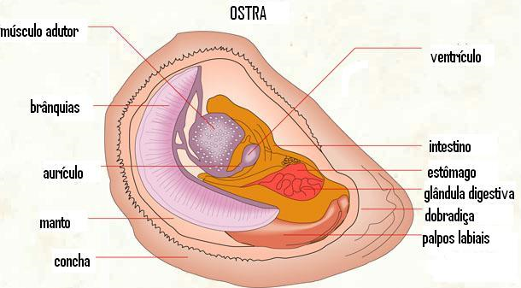
Anatomia de Ostra

Slide 47
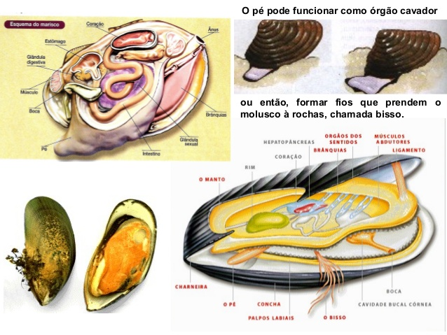

Slide 48
Curiosidades
1 ostra pode filtrar até 5 litros de água por hora;
As pérolas são formadas quando na presença de algum parasito ou patógeno, há a secreção de madrepérola e forma a pérola!

Slide 49
Brânquias em bivalves
As brânquias em mexilhões e vôngoles estabelecem correntes de água por ação ciliar. A brânquias nos bivalves filtradores de alimento encontram-se dispostas de tal forma que funcionam como uma peneira, retendo partículas que ficam suspensas na água, que depois são levadas à boca e ingeridas.
Exercem, portanto, uma função principal na ingestão de alimentos; não se sabe ao certo se contribuem para trocas gasosas.
De maneira geral, os bivalves têm taxas metabólicas bastante baixas e é possível que a superfície do manto seja suficiente para promover as trocas gasosas.

Slide 50
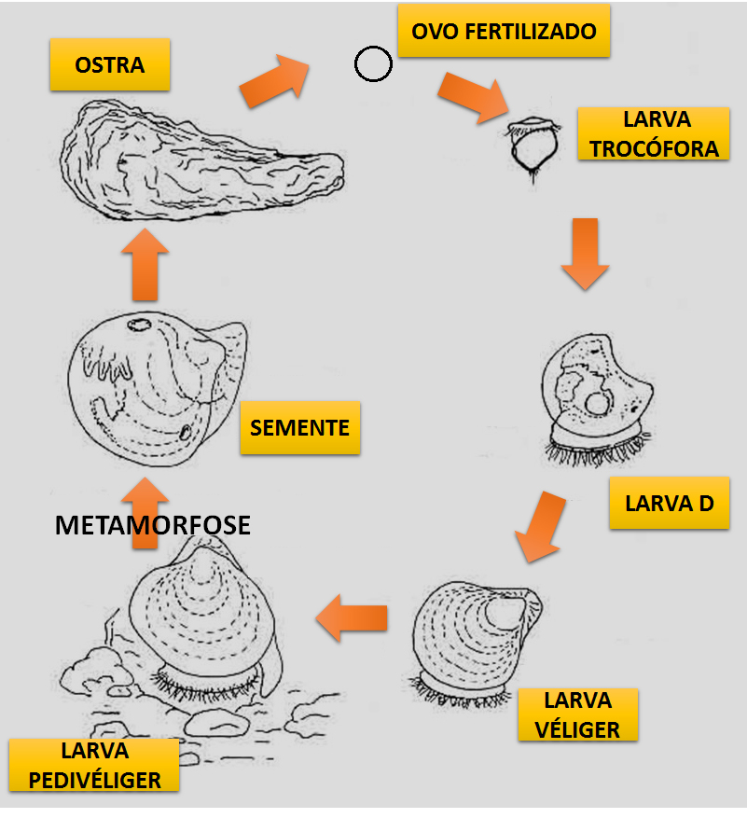
Ciclo de vida

Slide 51
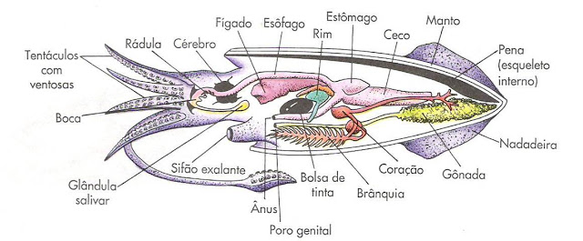
Anatomia interna Lula

Slide 52
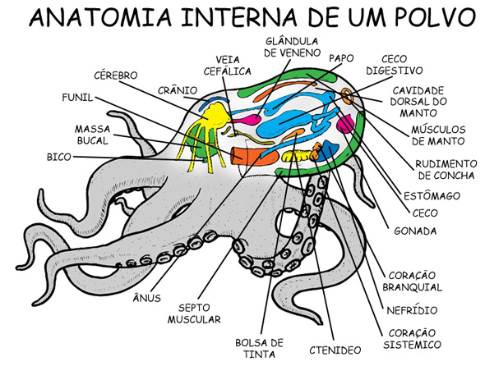
Anatomia interna polvo
Cefalópodes apresentam sistema circulatório fechado.

Slide 53
Circulação em lula e polvo
A lula e o polvo fazem ventilação das brânquias, levando a água para o interior da cavidade do manto, e ao ejetá-la pelo sifão, o animal é impulsionado na água por propulsão a jato (Shmidt-Nielsen, 2002).
Neste caso, o sistema ventilatório é modificado para a locomoção, mas, como acontece com os peixes, um aumento da natação leva a um aumento da demanda por oxigênio, que é automaticamente provido em grande quantidade.

Slide 54
Respiração
https://www.youtube.com/watch?v=SkRa9OEeNUg

Slide 55
Circulação
https://www.youtube.com/watch?v=PHHgHZ0XmFs

Slide 56
Sistema nervoso e excreção
https://www.youtube.com/watch?v=6LYRsYBPehQ
Excreção via rins!
Moluscos de água salgada excretam amônia
Moluscos terrestres excretam ureia

Slide 57
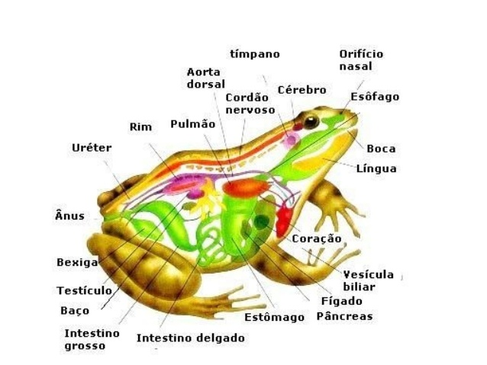
Anatomia de rãs

Slide 58
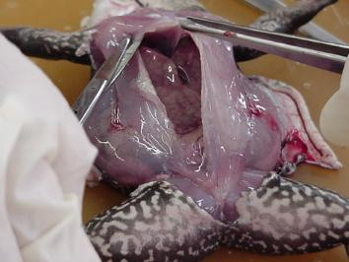
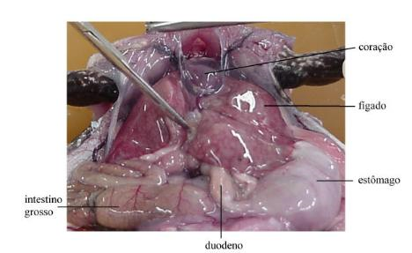
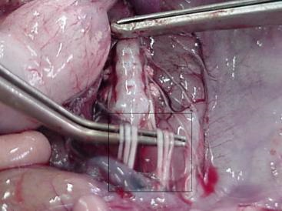

Slide 59
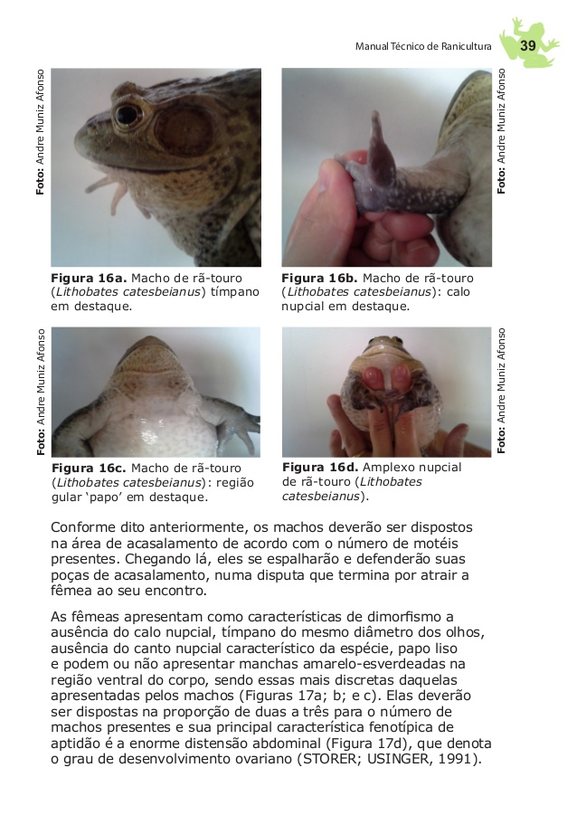
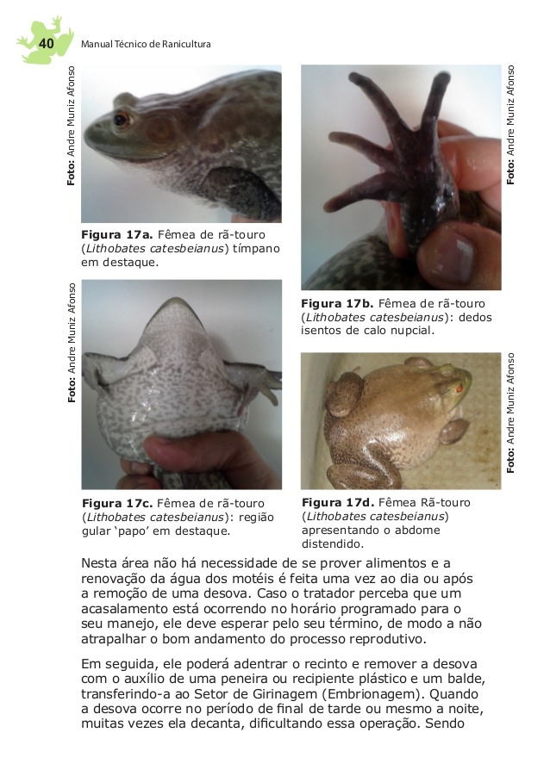
Diferenças entre os sexos
Cribb et al., (2013)

Slide 60
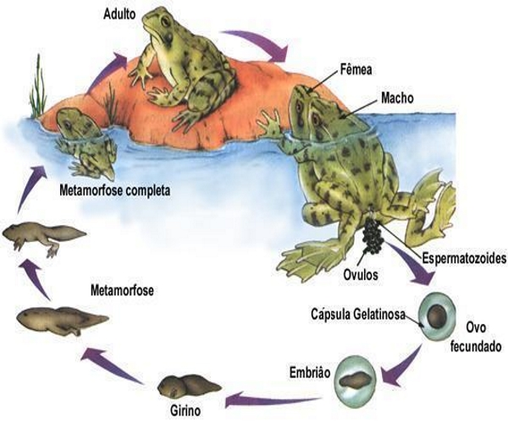
Ciclo de vida

Slide 61
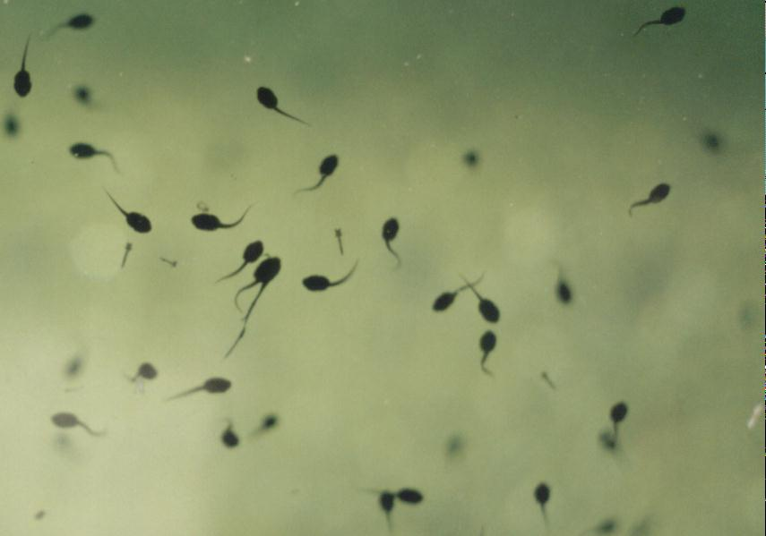
Fases de desenvolvimento
Girinos G1
Recém eclodidos;
ainda não procuram por alimentos pois têm as reservas energéticas próprias – vitelo;
Brânquias externas.

Slide 62
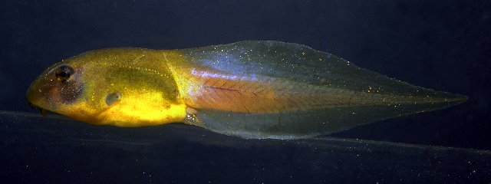
Girinos G2
Consomem alimento;
Brânquias interiorizaram-se.

Slide 63
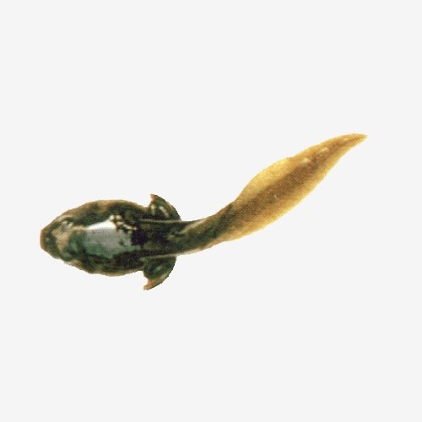
Girinos G3
Presença das patas próximo à cauda

Slide 64
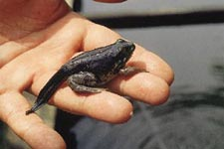
Girinos G4
Surgem os braços;
Termina quando a cauda é totalmente absorvida.

Slide 65

Imago
Animal sem cauda, com peso inferior a 50 gramas

Slide 66
Respiração
Respiram por meio de trocas cutâneas e também por pulmão (depende a época do ano e da espécie).
No inverno quando a tomada de oxigênio é muito baixa, a pele transfere mais oxigênio do que os pulmões.
No verão quando é necessário mais oxigênio, os pulmões excedem a quantidade fornecida pela pele em várias vezes.

Slide 67


Respiração cutânea
Contínua ao longo do ano. Relacionado com a concentração constante de oxigênio na atmosfera, que permite a existência de uma diferença de pressão de difusão constante.

Slide 68

Circulação
O único ventrículo do coração bombeira o sangue para o interior do cone arterial, que separa o fluxo em duas correntes quase iguais, uma fluindo para a artéria sistêmica (oxigênio para o corpo - saturação de 85% de O₂), e outra com menor saturação, passando para a artéria pulmocutânea (saturação de 47% O₂), que supre tanto a pele quanto os pulmões.

Slide 69
Quando a rã respira o ar atmosférico, o sangue que sai dos pulmões é bem oxigenado (96% saturação), e o sangue proveniente da pele também tem um maior teor de O₂, porém, mistura-se com o sangue venoso dos tecidos.
As duas correntes que retornam ao coração permanecem quase que completamente separadas no interior do ventrículo com uma única câmara. O resultado é que a mistura é pouco significativa e a artéria sistêmica pode conter sangue com alto grau de saturação de oxigênio.

Slide 70
Vídeo
Sistema respiratório anfíbios
https://www.youtube.com/watch?v=cE1G0aVGg1k

Slide 71
Vídeo
Sistema circulatório anfíbios
https://www.youtube.com/watch?v=vFiLPoRuO4c&t=23s

Slide 72
Sistema nervoso, excretor e sensorial dos anfíbios
https://www.youtube.com/watch?v=1evK360VQpo
Excreção pelos rins!
Excreção de ureia e amônia (forma larvária)

Slide 73

Jacarés

Slide 74
Sistema respiratório
https://www.youtube.com/watch?v=MSDMx1LdgOU&t=27s

Slide 75
Sistema circulatório
https://www.youtube.com/watch?v=PuuscfhIaSk&t=16s
https://www.youtube.com/watch?v=dhVWpVxdoWM

Slide 76
Sistema nervoso e excretor
https://www.youtube.com/watch?v=PRUT6HM51_M
Excreção pelos rins (urina diluída elimina o excesso de água).
Repteis marinhos os rins não são capazes de lidar com o excesso de sal e portanto, há glândulas secretoras específicas (glândulas de sal).
Excretam Amônia e ácido úrico!

Slide 77

Circulação - resumo

